Slide 1


TRƯỜNG TIỂU HỌC PHÚC LỢI
TUẦN 14
Tự nhiên xã hội
Bài 12: Ôn tập chủ đề cộng đồng địa phương
(tiết 1)

Slide 2


Khởi động

Slide 3

Nêu một sản phẩm ( nông nghiệp, thủ công) hoặc di tích lịch sử , văn hoá, cảnh quan thiên nhiên ở địa phương mà HS thích)

Slide 4



Tiết 1

Slide 5





YÊU CẦU CẦN ĐẠT:
Hệ thống hóa được các kiến thức đã học về chủ đề cộng đồng và địa phương
1
- Xử lí được một số tình huống giả định liên quan đến tiêu dùng tiết kiệm, bảo vệ môi trường.
2
3
- Kể lại được một số việc đã thực hiện để tiêu dùng tiết kiệm, bảo vệ môi trường trong cuộc sống hằng ngày.

Slide 6


Thực hành

Slide 7


Cùng hoàn thành sơ đồ và chia sẻ về các hoạt động sản xuất, di tích lịch sử - văn hóa và cảnh quan thiên nhiên theo gợi ý sau:
NÔNG NGHIỆP
Hoạt động
Sản phẩm
Ích lợi
phục vụ cuộc sống con người, phục cụ các ngành sản xuất, bảo vệ môi trường,
trồng, bảo vệ và khai thác rừng, thủy hải sản
nguyên liệu cho các ngành sản xuất
sức khỏe cộng đồng và mang lại lợi ích kinh tế.
trồng trọt; chăn nuôi
lương thực, thực phẩm,

Slide 8
Chùa Một Cột
Địa danh của địa phương
Đền Ngọc Sơn
DI TÍCH LỊCH SỬ
VĂN HOÁ
VÀ CẢNH QUAN THIÊN NHIÊN
Mặc quần
áo dài, lịch sự
Nên làm
Không làm tổn hại di tích
Việc nên làm
Leo trèo lên di tích
Không nên
Vẽ bậy lên di tích

Slide 9
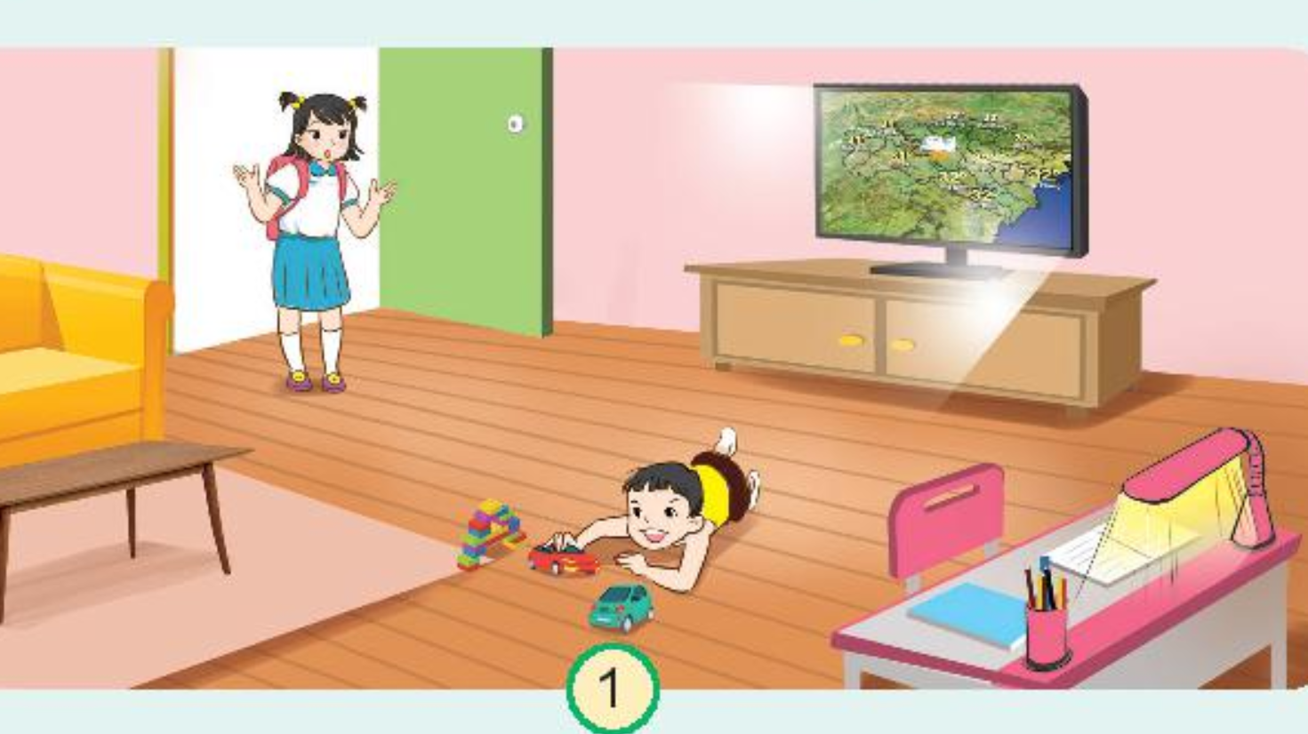
2. Em sẽ ứng xử như thế nào trong tình huống sau?

Slide 10
Em sẽ tắt tivi và đèn. Sau đó nhắc nhở em trai không nên bật tivi và đèn khi không sử dụng. Như vậy rất lãng phí. Chúng ta cần biết tiết kiệm điện, bảo vệ môi trường.

Slide 11

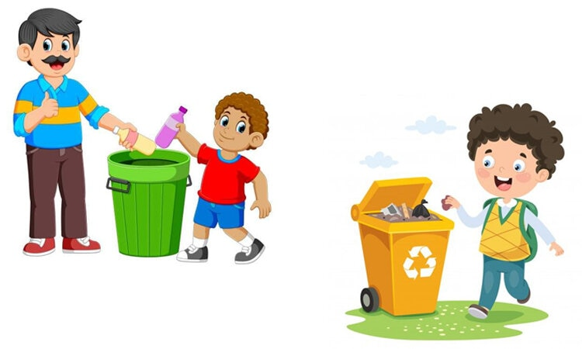
3: Kể một số việc em và gia đình đã thực hiện để tiêu dùng tiết kiệm, bảo vệ môi trường trong cuộc sống hằng ngày.

Slide 12

Hoạt động nhóm

Slide 13

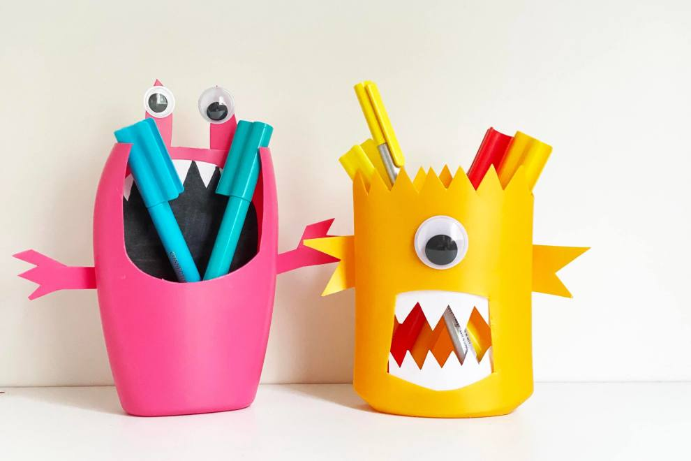
- Không lấy quá nhiều đồ ăn khi đi ăn quán.
- Tái chế các sản phẩm cũ.
- Chỉ mua những đồ thực sự cần thiết
- Tắt điện khi không sử dụng.
- Sử dụng lại quần áo cũ của anh chị.
- ….

Slide 14


